Slide 1
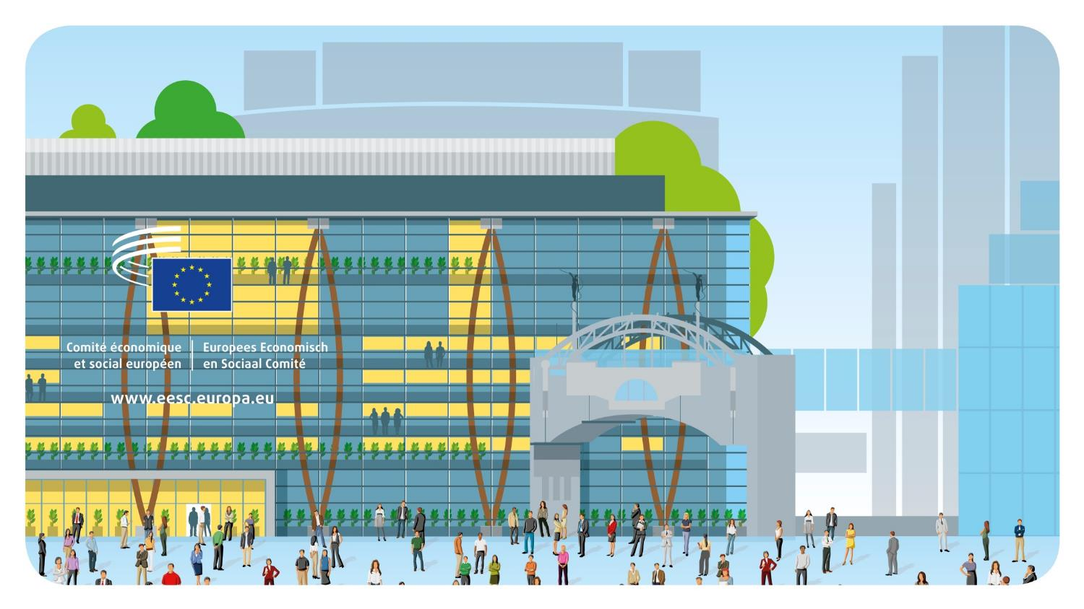
© Architecture: Art & Build + Atelier d’architecture Paul Noël
Velkommen

Slide 2
Det Europæiske Økonomiske og Sociale Udvalg er et rådgivende organ, der repræsenterer det organiserede civilsamfund
“Europa-Parlamentet, Rådet og Kommissionen skal bistås af et økonomisk og socialt udvalg og et Regionsudvalg med rådgivende funktioner.”
Traktaten om Den Europæiske Union, artikel 13

Slide 3
HVAD ER DET ORGANISEREDE CIVILSAMFUND?
Det omfatter alle grupper og organisationer, hvor mennesker samarbejder:
Arbejdsgivergruppen
Arbejdstagergruppen
Gruppen af civilsamfunds-organisationer
Arbejdsgiversammen-slutninger,
handelskamre,
SMV-organisationer m.m.
Fagforeninger
Landbrugere, forbrugere, NGO'er, fagforbund, handicaporganisationer, den akademiske verden, kooperativer m.m.
De er fast besluttet på at forsvare deres interesser og mærkesager, og de fungerer ofte som formidlere mellem beslutningstagere og borgere.

Slide 4
Europa-Parlamentet, Rådet for Den Europæiske Union og Kommissionen er retligt forpligtede til at høre EØSU, når der skal vedtages ny lovgivning på følgende områder:
EØSU analyserer forslagene til lovgivning og udarbejder udtalelser, som bygger
på aftaler indgået
medlemmerne imellem.
EØSU vedtager også
initiativudtalelser om emner, medlemmerne mener er vigtige
for EU-borgerne.
Udvalget udarbejder også sonderende udtalelser på anmodning af EU's beslutningstagere, når de ønsker et overblik over holdninger i civilsamfundet.
I alt udarbejder EØSU
omkring 200 udtalelser om året.
Industri
Energi
Transport
Investeringer
Miljø
Folkesundhed
Ikke-forskelsbehandling og unionsborgerskab
Sundhed og sikkerhed
Landbrug og fiskeri
Uddannelse, erhvervsuddannelse, unge og sport
Social- og arbejdsmarkedspolitik
Beskæftigelse
Forskning, teknologisk
udvikling og rummet
Det nukleare
fællesmarked
Transeuropæiske
netværk
Fælles regler om konkurrence, fiskale spørgsmål og indbyrdes tilnærmelse af lovgivningerne
Økonomisk, social og territorial samhørighed
Forbrugerbeskyttelse
Fri bevægelighed for personer, tjenesteydelser og kapital
Den Europæiske Socialfond

Slide 5
ARBEJDSMETODER
Udvalget kan høres af Europa-Parlamentet, Rådet og
Kommissionen. Dets udtalelser kan være obligatoriske, på eget initiativ eller sonderende.
Til arbejdet med udtalelserne nedsætter sektionerne som regel studiegrupper med en ordfører.
Konstruktiv debat på møder for at nå til enighed.
Der stemmes først på mødet i sektionen og derefter på plenarforsamlingen.
Den endelige udtalelse sendes til EU-institutionerne
og offentliggøres i EU-Tidende.

Slide 6
EØSU HAR 329 MEDLEMMER FRA ALLE EU-MEDLEMSSTATER
de udpeges af Rådet for en femårig mandatperiode, der kan forlænges efter forslag af medlemsstaterne
EØSU dækker deres rejse- og opholdsudgifter
de arbejder ikke i Bruxelles på fuld tid: de fleste fortsætter med at passe deres job i hjemlandet

Slide 7
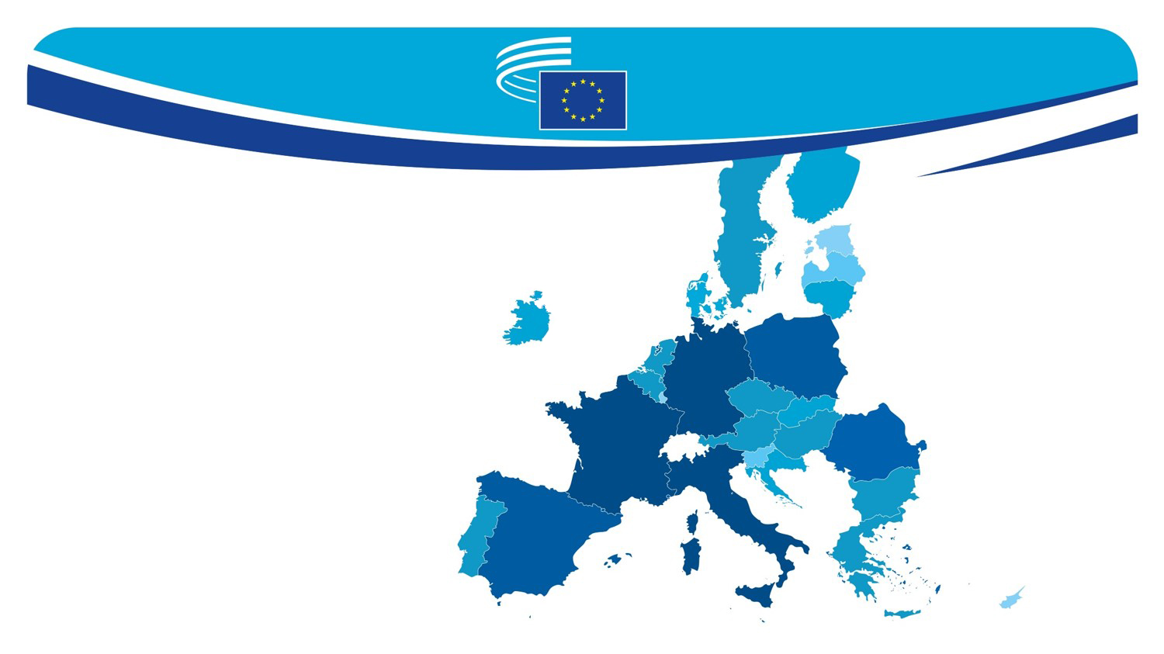
ANTAL MEDLEMMER FRA HVERT LAND
9
7
12
7
9
9
9
24
12
21
12
24
12
9
6
12
12
24
7
15
9
12
21
24
12
12
6
5

Slide 8
ECO
ARREJDSSTRUKTURER: 6 SEKTIONER
INT
TEN
SOC
NAT
REX
Sektionen for Den Økonomiske og Monetære Union og Økonomisk og Social Samhørighed
Sektionen for Det Indre Marked, Produktion og Forbrug
Sektionen for Transport, Energi, Infrastruktur og Informations-samfundet
Sektionen for Beskæftigelse, Sociale Spørgsmål og Unionsborger-skab
Sektionen for Landbrug, Udvikling af Landdistrikter-ne og Miljø
Sektionen for Eksterne Forbindelser

Slide 9
CCMI
ØVRIGE ARBEJDSSTRUKTURER
ESG
DSMO
FRRL
LMO
SDO
Den Rådgivende Kommission for Industrielle Ændringer
Ad hoc-gruppen om det europæiske semester
Observatoriet for Digital Omstilling og Det Indre Marked
Ad hoc-gruppen om grundlæg-gende rettigheder og retsstatsprin-cippet
Arbejds-markeds-observatoriet
Observatoriet for Bæredygtig Udvikling

Slide 10
VI HAR BRUG FOR EØSU, FORDI…
det er de europæiske interessegruppers eneste mulighed for formaliseret og institutionaliseret indflydelse på udkast til EU-lovgivningen
det organiserede civilsamfunds deltagelse er en væsentlig del af demokratiet: det deltagelsesbaserede demokrati
alle emner, der påvirker folks dagligdag, behandles (beskæftigelse, sundhed, forbrugerrettigheder, landbrug, bekæmpelse af organiseret kriminalitet, osv.)

Slide 11
Vil det så sige, at EØSU er en slags lobbygruppe?
Nej, slet ikke. Udvalget er det eneste interinstitutionelle mødested og det eneste forum for dialog på europæisk niveau, som gør det muligt at opnå konsensus mellem forskellige interesser.
Lobbyister derimod præsenterer kun den ene side af sagen.

Slide 12
FLERSPROGETHED I UDVALGET
EØSU's medlemmer har ret til at arbejde på deres eget sprog, både mundtligt og skriftligt. Det betyder, at EØSU er en fuldt ud flersproget institution: alle 24 officielle EU- sprog anvendes.
Oversættelse: +/- 80 000 sider om året
Tolkning: +/- 950 møder om året

Slide 13
Għandkom xi mistoqsijiet?
Spørgsmål?
Имате ли въпроси?
Avez-vous des questions à poser?
Kysymyksiä?
Domande?
Kas on veel küsimusi?
Έχετε ερωτήσεις;
Vannak-e kérdések?
Any questions?
An bhfuil aon cheist agat?
Perguntas?
Máte dotazy?
¿Alguna pregunta?
Haben Sie noch Fragen?
Întrebări?
Czy mają Państwo jakieś pytania?
Ima li pitanja?
Frågor?
Jautājumi?
Vragen?
Otázky?
Vprašanja?
Ar turite klausimų?

Slide 14
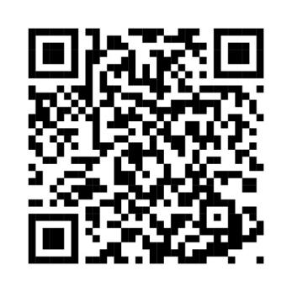
Nyttige publikationer
www.eesc.europa.eu/en/about#downloads

